Slide 1
আজকের ক্লাসে সবাইকে
স্বাগতম

Slide 2
পরিচিতি
মোঃ সাইফুর রহমান
সহকারী শিক্ষক
বানিয়ারগাতী মহিলা মডেল দাখিল মাদ্রাসা
যশোর সদর,যশোর।
শ্রেণি-দাখিল নবম-দশম

Slide 3
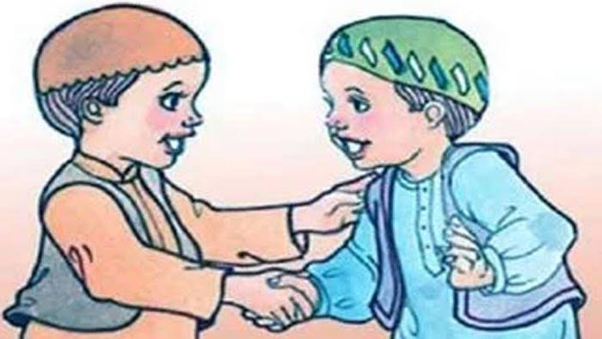
আজকের পাঠ---------
অভাবীকে খাদ্য দান এবং পরিচিত অপরিচিত সকল কে সালাম প্রদান

Slide 4
শিখনফল
১।হাদিসের শাব্দিক অনুবাদ করতে পারবে।
২।হযরত আব্দুল্লাহ ইবনে আমর (রাঃ)এর জীবনী বর্ণনা করতে পারবে।
৩। শব্দ বিশ্লেষণ করতে পারবে।
৪। শব্দের অর্থ ব্যাখ্যা করতে পারবে।

Slide 7
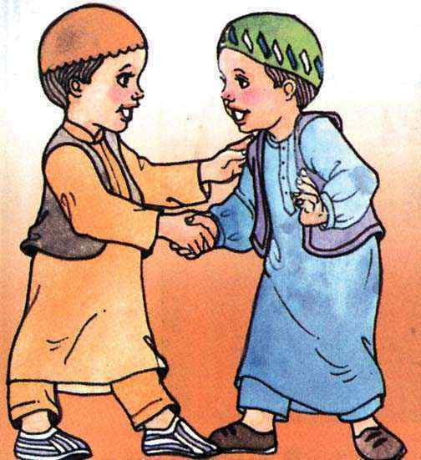

Slide 9
আব্দুল্লাহ ইবনে আমর (রাঃ) এর পরিচয়
নাম ও পরিচয় : তাঁর প্রকৃত নাম আব্দুল্লাহ , কুনিয়াত আবূ মুহাম্মদ ও আবূ আব্দুর রহমান, পিতার নাম ওমর, দাদার নাম আস।
ইসলাম গ্রহণ: হযরত আব্দুল্লাহ (রাঃ) মক্কা বিজয়ের পূর্বে তার পিতার আগে ইসলাম গ্রহণ করেন। তিনি আরবি,হিব্রুসহ বহু ভাষায় এবং তাওরাত ও যাবূর কিতাবে পারদর্শী ছিলেন। তিনি ছিলেন হাফেজে কুরআন।
হাদিস বর্ণনা: তিনি মোট ৭০০ হাদিস বর্ণনা করেন এবং “সাদিকা” নামক একখানা হাদিসগ্রন্থ লিখেন।
গুণাবলি: তিনি ছিলেন একজন বড় আবেদ আলেম ও হাফেজ। রাসূল (সঃ) তাকে হাদিস লিখে রাখার অনুমতি প্রদান করেন। তিনি রাতে ইবাদতে এবং দিনের বেলায় রোজায় কাটাতেন।

Slide 11
শব্দের অর্থ ব্যাখ্যা:
শব্দটি ইত্তেফাকুন মাসদার হতে ইসমে মাফউল এর সিগাহ, এর আভিধানিক অর্থ হলো
ঐকমত্য। আর এর অর্থ যার উপর। উভয়ের সম্মিলিত অর্থ হলো যার উপর ঐকমত্য প্রতিষ্ঠিত হয়েছে।
এর পারিভাষিক অর্থ: পারিভাষিক সংঙ্গায় মুহাদ্দিসীনদের বিভিন্ন অভিমত পাওয়া যায় । যথা-
১। জমহুর মুহাদ্দিসীনদের মতে যে হাদিস ইমাম বুখারী (র) ও ইমাম মুসলিম (র) স্ব-স্ব গ্রন্থে বর্ণনা করেছেন তাকে
হাদিস বলে।
২। হাফেজ ইবনে হাজার আসকালানী (র) এর মতে, যে হাদিসটি ইমাম বুখারী ও মুসলিম (র) একই সাহাবী থেকে একই সনদে বর্ণনা করেছেন, তাকে হাদিস বলা হয়।
৩। আবার কেউ কেউ বলেন, ইমাম বুখারী ও মুসলিম (র) যেসব হাদিস বর্ণনায় ও সংকলনে ঐকমত্য পোষণ করেছেন, মুহাদ্দিসগণের পরিভাষায় ঐ সব হাদিসকে বলে।
শব্দটি ইত্তেফাকুন মাসদার হতে ইসমে মাফউল এর সিগাহ, এর আভিধানিক অর্থ হলো
ঐকমত্য। আর এর অর্থ যার উপর। উভয়ের সম্মিলিত অর্থ হলো যার উপর ঐকমত্য প্রতিষ্ঠিত হয়েছে।
এর পারিভষিক অর্থ:পারিভাষিক সংঙ্গায় মুহাদ্দিসীনদের বিভিন্ন অভিমত পাওয়া যায় । যথা-
১। জমহুর মুহাদ্দিসীনদের মতে যে হাদিস ইমাম বুখারী (র) ও ইমাম মুসলিম (র) স্ব-স্ব গ্রন্থে বর্ণনা করেছেন তাকে
হাদিস বলে।
২। হাফেজ ইবনে হাজার আসকালানী (র) এর মতে, যে হাদিসটি ইমাম বুখারী ও মুসলিম (র) একই সাহাবী থেকে একই সনদে বর্ণনা করেছেন, তাকে হাদিস বলা হয়।
৩। আবার কেউ কেউ বলেন, ইমাম বুখারী ও মুসলিম (র) যেসব হাদিস বর্ণনায় ও সংকলনে ঐকমত্য পোষণ করেছেন, মুহাদ্দিসগণের পরিভাষায় ঐ সব হাদিসকে বলে।

Slide 12
বাড়ির কাজ
হাদিসে বর্ণিত ভালো কাজ দুটির আলোচনা কর।

Slide 13
সকলকে ধন্যবাদ
আল্লাহ হাফেজ

